Slide 1
#
C
o
p
y
r
i
g
h
t
©
2
0
1
4
~
2
0
9
9
§1.5 㗅㑍㙽㨞
.
㭎㐃㜴㑗㙔㡾
㖎㐃㩅㬥㑣㧎
®
X
i
e
s
o
n
g
f
a
@
H
U
S
T
.
$
9
8
!
㦘㐃㛬㫽
䍤
䈻
㺖
㦰㐃㟤㬭
#
C
o
p
y
r
i
g
h
t
©
2
0
1
4
~
2
0
9
9
.
®
X
i
e
s
o
n
g
f
a
@
H
U
S
T
.
$
9
8
䍤
䈻
㺖
!

Slide 2







㭎㐃㜴㑗㙔㡾
#
C
o
p
y
r
i
g
h
t
©
2
0
1
4
~
2
0
9
9
.
㔩㮮䶫䶬
z
㧞 D 㧂㗅㣛㠩㦚㔻㭎㙀㔷㜰㐂㔫㮺 D 㯣㥷㭶㔻㭎㔷 ，
㐖㰗㭎㔩㗡㯱㐂㭼㤎㔩㔻㗅㨞 w 㭐㩇㔫㭮，
㯱㓊㯹 D
®
X
i
e
s
o
n
g
f
a
@
H
U
S
T
.
$
9
8
㦚㔩㮮㭎㙀㗅㑍㙽㨞，㜚㯩
!
㔣㯫㙽㨞䵿䶀䶁
㔫㠙㙀 㭼㪢㭎㔻 w 㭐㩇㔫㭮；
䍤
䈻
㺖
㑝㥟
#
C
o
p
y
r
i
g
h
t
©
2
0
1
4
~
2
0
9
9
.
㔥㯫㙽㨞䵼䵽䵾
㔫㠙㙀 㭼㔥㙀 w 㭐㩇㔫㭮；
㑝㥟
®
X
i
e
s
o
n
g
f
a
@
H
U
S
T
.
$
9
8
䍤
䈻
㺖
!
㯹㭖㚇㔻㩑㟖㯣㐂D 㒺㒺是㭎㙀㤞㮾㐂㓊㯧㪈㔩㮮㮾。

Slide 3










㭎㐃㜴㑗㙔㡾
#
C
o
p
y
r
i
g
h
t
©
2
0
1
4
~
2
0
9
9
.
㖻㫧䶪䶫
㯱 㝳㭖㫕㒼：
㧞
®
X
i
e
s
o
n
g
f
a
@
H
U
S
T
.
$
9
8
!
㤆㯣㐂 㭐 㪈㦴㯫㖎㭜㙽㨞。
㖻㝷㦚㦺㔻㦴㑫㭐㫭㑫，
㜶㕛
䍤
䈻
㺖
#
C
o
p
y
r
i
g
h
t
©
2
0
1
4
~
2
0
9
9
.
㝳㜒㐂㭎㙀㗅㑍㙽㨞㔫㭮㮺㟦㙀㖎㭜㦴㑍㙽㨞㐆䵹䵺䵻
®
X
i
e
s
o
n
g
f
a
@
H
U
S
T
.
$
9
8
䍤
䈻
㺖
!

Slide 4





㞶䶠䶡䶢
将㗅㑍㙽㨞
㚁㪈㭎㔫㦴㑍㙽㨞。
#
C
o
p
y
r
i
g
h
t
©
2
0
1
4
~
2
0
9
9
.
P 21 例 1.13
㝀䶑䶒䶓
㜚
®
㕑㥳 ，
㭼
X
i
e
s
o
n
g
f
a
@
H
U
S
T
.
$
9
8
!
㖻㝷㦴㑫㭐㫭㑫，
㜶㕛㐅䵼䵽䵾
䍤
䈻
㺖
#
C
o
p
y
r
i
g
h
t
©
2
0
1
4
~
2
0
9
9
.
®
X
i
e
s
o
n
g
f
a
@
H
U
S
T
.
$
9
8
䍤
䈻
㺖
!

Slide 5



㖎㐃㩅㬥㑣㧎
#
C
o
p
y
r
i
g
h
t
©
2
0
1
4
~
2
0
9
9
.
y
v
z
w
㣛㠩
㣛㠩
®
X
D
G
i
e
s
o
n
g
f
a
@
H
U
S
T
.
$
9
8
C
!
z
Γ
w
x
u
䍤
䈻
㺖
#
C
o
p
y
r
i
g
h
t
©
2
0
1
4
~
2
0
9
9
㭺㦶䵳䵴䵵
.
㗅㑍㙽㨞 㯹㛔㙹㦚㒟㝿㯩㧂㑕 z 㣛㠩㦚㔻㭎㙀
㔷㜰 㑍㔟 w 㣛㠩㦚㔻㭎㙀㔷㜰 㔻㭺㦶㐁㚑㰯㑍㚟㐇。
㤆㯣㐂㔷㜰 㓊㪈㫑㐂㔷㜰 㓊㪈㭠㫑。
®
X
i
e
s
o
n
g
f
a
@
H
U
S
T
.
$
9
8
䍤
䈻
㺖
!
㙽㨞㐃㭺㦶㭖㛘㑍㚟㝳㧜㪈㩃㭎㙀㙔㡾㐆䵧䵨䵩
㐁㖻㫧㐇
㐁㛔㙹㐇
㐁㕑㨞㐇

Slide 6



㖎㐃㩅㬥㑣㧎
#
C
o
p
y
r
i
g
h
t
©
2
0
1
4
~
2
0
9
9
.
㖿㙽㨞㭐㡨㭺㦶
㧞㙽㨞 㔻㔩㮮㮾㪈 z 㣛㠩㦚㔻㔷㜰 D，㯫㮾
®
X
i
e
s
o
n
g
f
a
@
H
U
S
T
.
$
9
8
㪈 w 㣛㠩㦚㔻㔷㜰 G ，
!
㯱 G 㯣㔻㠙㙀㔷 w 㑓㛜㔫㭮 D 㯣
㔻㭎㙀 㐁㚑 㛔㙀㐇㔷 z ，
㐖㰗㙽㨞㔻㔩㮮㐂㯹 G 㦚㝈㤎㔩了
䍤
䈻
㺖
㭎㙀㙽㨞
㩇㓊㪈㙽㨞 㔻㖿㙽㨞㐂
㭔㓊
#
C
o
p
y
r
i
g
h
t
©
2
0
1
4
~
2
0
9
9
.
㪈㭺㦶 㔻㡨㭺㦶。
㦪㗉㔣㯫㭐㭎㭎㭺㦶
®
㥧㭺㦶 㭐㩇㔻㡨㭺㦶 㕥㧂㔣㯫㔻，
X
i
e
s
o
n
g
f
a
@
H
U
S
T
.
$
9
8
䍤
䈻
㺖
!
㯱㓊㭺㦶 㧂㦪㗉㔣㯫㔻㚑㰯㭎㭎㭺㦶㐆䶂䶃䶄

Slide 7

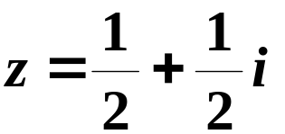
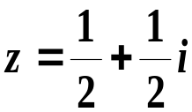

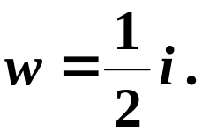





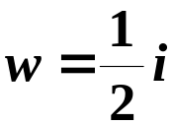




㞶䵶䵷䵸
㭬㰝㙽㨞 ，㤴㫉㞸㔷㜰㔻㫑。
#
C
o
p
y
r
i
g
h
t
©
2
0
1
4
~
2
0
9
9
P 22
.
(1) 㔷 ，
(2) 㤞㮾
®
X
i
e
s
o
n
g
f
a
@
H
U
S
T
.
$
9
8
!
㝀䶑䶒䶓
对㭮㔻㫑㔷㪈
(1) 㔷
䍤
䈻
㺖
(2) 㤞㮾 D
㝳㘠㫕㪈㐅䵼䵽䵾
#
C
o
p
y
r
i
g
h
t
©
2
0
1
4
~
2
0
9
9
.
㞴
㯱
®
㜶㕛㤞㮾 D 㔻㫑㤞㮾 G 㪈：
X
i
e
s
o
n
g
f
a
@
H
U
S
T
.
$
9
8
䍤
䈻
㺖
!

Slide 8






*
㞶䵿䶀䶁
㙽㨞 㔫㭮㮺㟦㙀㖎㭜㦴㑍㙽㨞
#
C
o
p
y
r
i
g
h
t
©
2
0
1
4
~
2
0
9
9
.
㐁䌔㧹㐇
㭨㓆㐂㩇㑕 z 㣛㠩㦚㔻㟦㴍㦪䆏㫫
㖻㒁㭺㦶㒼 w 㣛㠩㦚㔻㟦㴍㣛㫯㰙㫫
®
X
i
e
s
o
n
g
f
a
@
H
U
S
T
.
$
9
8
−10
y
!
− 6
− 8
v
c₁
− 4
− 2
10
0
2
10
4
8
䍤
䈻
㺖
6
6
#
C
o
p
y
r
i
g
h
t
©
2
0
1
4
~
2
0
9
9
8
4
.
10
2
c₂
0
x
−10
10
u
− 2
− 4
®
X
− 6
i
e
s
o
n
g
f
a
@
H
U
S
T
.
$
9
8
䍤
䈻
㺖
− 8
!
−10
−10

Slide 9






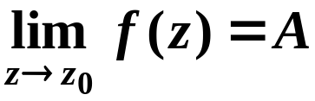



㦘㐃㛬㫽
#
C
o
p
y
r
i
g
h
t
©
2
0
1
4
~
2
0
9
9
.
㔩㮮䶫䶬
㧞 㯹 㔻㤊㬡㟘㮾 㡲㭼㔩㮮，
P 23
㥧㒶㯹㗅㨞
㦢㕛
定义
®
X
i
e
s
o
n
g
f
a
@
H
U
S
T
.
$
9
8
1.1
!
㔳 㧀㐂
㭼
z
z₀
㯱㓊 A 㪈㙽㨞 㔳 㤖㫗㮺 㧀㔻㛬㫽㐂
㜚㯩
䍤
䈻
㺖
㚑
#
C
o
p
y
r
i
g
h
t
©
2
0
1
4
~
2
0
9
9
.
(1) 㙽㨞 㯹 㔷㝳㭖㪒㔩㮮；
㰕䶚䶛䶜
(2) 㤖㫗㮺 㔻㗉㦺㧂㥷㭶㔻㐆䵧䵨䵩
®
X
i
e
s
o
n
g
f
a
@
H
U
S
T
.
$
9
8
䍤
䈻
㺖
!

Slide 10
㦘㐃㛬㫽
#
C
o
p
y
r
i
g
h
t
©
2
0
1
4
~
2
0
9
9
.
㛔㙹㭶㮮
y
v
®
X
i
e
s
o
n
g
f
a
@
H
U
S
T
.
$
9
8
!
f (z)
z
δ
ε
A
z₀
䍤
䈻
㺖
#
C
o
p
y
r
i
g
h
t
©
2
0
1
4
~
2
0
9
9
.
x
u
z
z₀
㔳㑍㔷 㭎㕗㜤㥳 㔻㒪㖻㫛㔻 δ 㟘㮾㧀,
®
X
i
e
s
o
n
g
f
a
@
H
U
S
T
.
$
9
8
䍤
䈻
㺖
㩇㔻㫑㔷 㝈䁽㯹 A 㔻䏨㫓㘪㔩㔻 ε 㟘㮾㡲㐆䶈䶉䶊
!

Slide 11
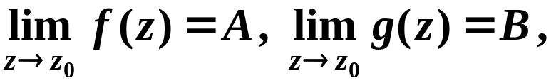
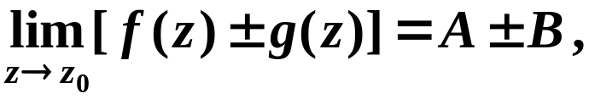
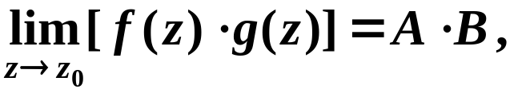
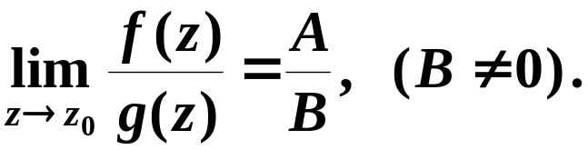
㦘㐃㛬㫽
#
C
o
p
y
r
i
g
h
t
©
2
0
1
4
~
2
0
9
9
.
㫝㰻䶨䶩
㥟㘢
㯱䵼䵽䵾
®
(1)
X
i
e
s
o
n
g
f
a
@
H
U
S
T
.
$
9
8
!
(2)
䍤
䈻
㺖
#
C
o
p
y
r
i
g
h
t
©
2
0
1
4
~
2
0
9
9
.
(3)
®
X
i
e
s
o
n
g
f
a
@
H
U
S
T
.
$
9
8
䍤
䈻
㺖
!

Slide 12



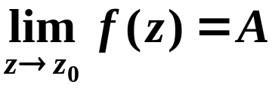

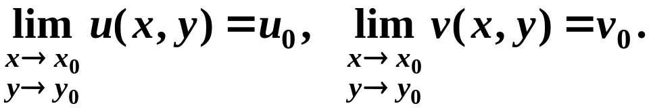

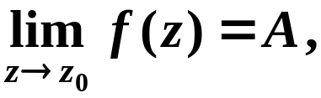
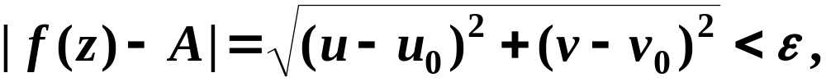

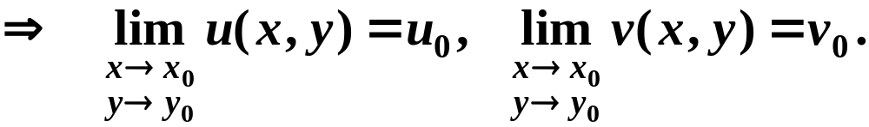
㦘㐃㛬㫽
#
C
o
p
y
r
i
g
h
t
©
2
0
1
4
~
2
0
9
9
.
㧞
㔩㟂䶡
P 23
㯱
定理
1.1
®
X
i
e
s
o
n
g
f
a
@
H
U
S
T
.
$
9
8
!
㰷㠗
㑓㮐㫝
㥟㘢
㯱
䍤
䈻
㺖
㐁䉬㘴?㐇
㔳䶋
㧀，
#
C
o
p
y
r
i
g
h
t
©
2
0
1
4
~
2
0
9
9
.
®
X
i
e
s
o
n
g
f
a
@
H
U
S
T
.
$
9
8
䍤
䈻
㺖
!

Slide 13

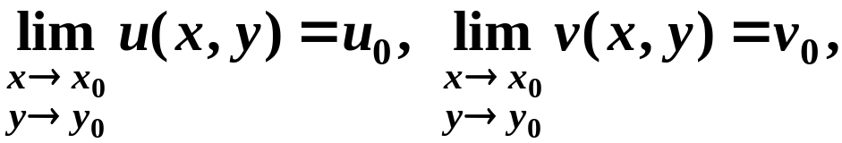
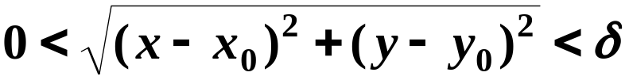

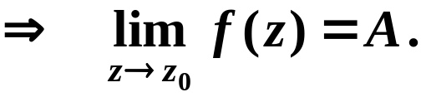
㦘㐃㛬㫽
#
C
o
p
y
r
i
g
h
t
©
2
0
1
4
~
2
0
9
9
.
㧞
㔩㟂䶡
P 23
㯱
定理
1.1
®
X
i
e
s
o
n
g
f
a
@
H
U
S
T
.
$
9
8
!
㰷㠗
㒪㖻㫝
㥟㘢
䍤
䈻
㺖
#
C
o
p
y
r
i
g
h
t
©
2
0
1
4
~
2
0
9
9
㯱
.
㔳 㧀，
®
X
i
e
s
o
n
g
f
a
@
H
U
S
T
.
$
9
8
䍤
䈻
㺖
!

Slide 14

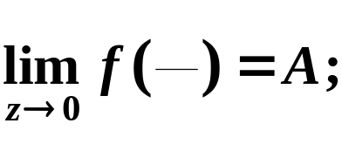

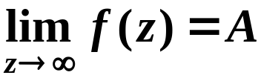
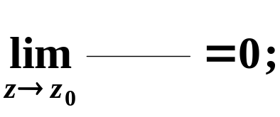
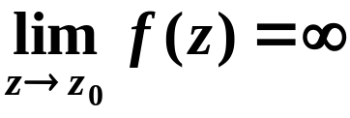
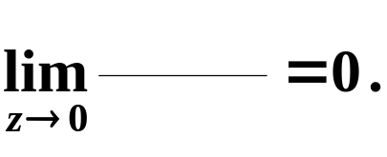
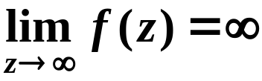
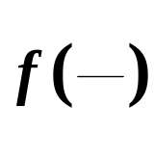

㦘㐃㛬㫽
#
C
o
p
y
r
i
g
h
t
©
2
0
1
4
~
2
0
9
9
.
㘔㮺㚉 㔻㛬㫽㯩㥟㫉㘮㔩：
(1)
®
X
i
e
s
o
n
g
f
a
@
H
U
S
T
.
$
9
8
!
(2)
䍤
䈻
㺖
(3)
#
C
o
p
y
r
i
g
h
t
©
2
0
1
4
~
2
0
9
9
.
㦼㘔㬡㔻㟦㙀㪜㩗㐅
®
(1) 㥟㙹㰷㠗㛬㫽㒶㯹?
㗧㔧㛤㤮 。
X
i
e
s
o
n
g
f
a
@
H
U
S
T
.
$
9
8
䍤
䈻
㺖
!
(2) 㥟㙹㰷㠗㛬㫽㐿㒶㯹?
㫹㰚㐿㩃㔻䁤㝂㜤㚗㙣㛉。

Slide 15
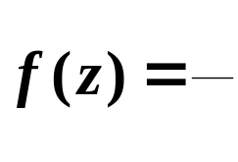



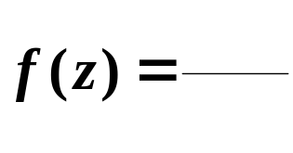
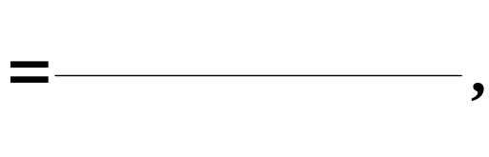



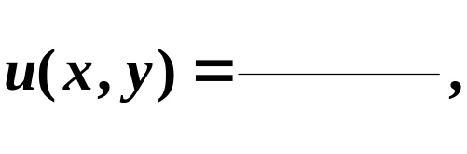





㞶
㩑㟖㙽㨞 㯹 㔻㛬㫽㐆
#
C
o
p
y
r
i
g
h
t
©
2
0
1
4
~
2
0
9
9
P 24 例 1.15
.
㝀
㗉㗡㭎
y
®
X
i
e
s
o
n
g
f
a
@
H
U
S
T
.
$
9
8
!
x
䍤
䈻
㺖
#
C
o
p
y
r
i
g
h
t
©
2
0
1
4
~
2
0
9
9
.
㔳 㧀，
㔳 㧀，
㭨㓆㛬㫽㐿㒶㯹㐆
®
X
i
e
s
o
n
g
f
a
@
H
U
S
T
.
$
9
8
䍤
䈻
㺖
!

Slide 16
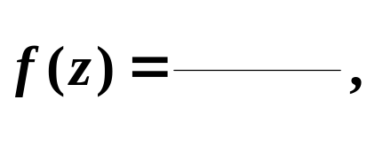








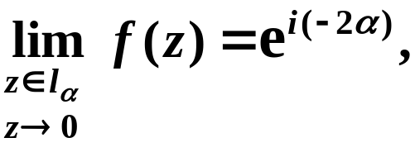

㞶
㩑㟖㙽㨞 㯹 㔻㛬㫽㐆
#
C
o
p
y
r
i
g
h
t
©
2
0
1
4
~
2
0
9
9
P 24 例 1.15
.
P 24 例 1.15
㝀
㗉㗡㖎
y
®
X
i
e
s
o
n
g
f
a
@
H
U
S
T
.
$
9
8
!
㔳 㧀，
x
㔳 㧀，
䍤
䈻
㺖
y
#
㭨㓆㛬㫽㐿㒶㯹㐆
C
o
p
y
r
i
g
h
t
©
2
0
1
4
~
2
0
9
9
.
㗉㗡㦘
x
㮨㲅㦶㫫
®
X
i
e
s
o
n
g
f
a
@
H
U
S
T
.
$
9
8
䍤
䈻
㺖
!
㭐 㭼㘔㐂㭨㓆㛬㫽㐿㒶㯹㐆

Slide 17
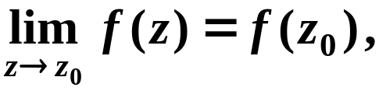
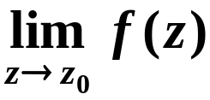

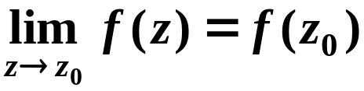
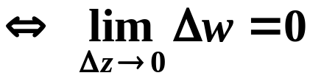
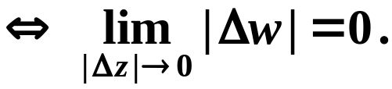
㦰㐃㟤㬭
#
C
o
p
y
r
i
g
h
t
©
2
0
1
4
~
2
0
9
9
.
㔩㮮
㥧
z₀
㯱㓊 㯹 㔷㟤㬭。
P 24
定义
㥧 㯹㤞㮾 D 㡲㓲㓲㟤㬭，㯱㓊 㯹 D 㡲㟤㬭。
1.2
®
X
i
e
s
o
n
g
f
a
@
H
U
S
T
.
$
9
8
!
㰕䵼
(1) 㦘㙀㮐㨚：
㒶㯹㐄
㒶㯹㐄
㟦㰯㫩㕃。
(2) 㕃㛌㑣㧎㐅
䍤
䈻
㺖
#
C
o
p
y
r
i
g
h
t
©
2
0
1
4
~
2
0
9
9
.
®
㤆㯣㐂
X
i
e
s
o
n
g
f
a
@
H
U
S
T
.
$
9
8
䍤
䈻
㺖
!
㩕㒺㧤㐂㔳㰱㑍㟜㒪㖻㞕㜢㧀㐂㙽㨞㯫㒪㖻㞕㜢㐆䵼

Slide 18







㦰㐃㟤㬭
#
C
o
p
y
r
i
g
h
t
©
2
0
1
4
~
2
0
9
9
.
z₀
㫝㰻䶨䶩
(1) 㥟㘢㟦㙀㙽㨞 㭐 㕥㯹 㔷㟤㬭，
㯱㩇㠓
z₀
z₀
㔻㚋㐃㓬㐃㛺㐃㦮㐁㖻㠿㯹 㐿㪈㟬㐇㯹 㔷㟤㬭。
®
X
i
e
s
o
n
g
f
a
@
H
U
S
T
.
$
9
8
!
z₀
(2) 㥟㘢㙽㨞 㯹 㔷㟤㬭，
㤂㙽㨞 㯹
㟤㬭，
z₀
㯱㙽㨞 㯹 㔷㟤㬭。
䍤
䈻
㺖
#
C
o
p
y
r
i
g
h
t
©
2
0
1
4
~
2
0
9
9
(3) 㥧㙽㨞 㯹㭼㛴㑭㤞㮾 D 㦚㟤㬭，
.
㯱
P 26
㯹 D 㦚㑓㭼㛴；
㯹 D 㦚㑓㡦㤌㔟㰍㔧㯫㭐㰍㫛㯫；
®
X
i
e
s
o
n
g
f
a
@
H
U
S
T
.
$
9
8
䍤
䈻
㺖
!
㯹 D 㦚㑓㭎㰵㟤㬭。

Slide 19









㞶
㰷㠗
㯹㗅㣛㠩㦚㓜㤊㭠㔷
y
#
C
o
p
y
r
i
g
h
t
©
2
0
1
4
~
2
0
9
9
.
δ
㚋㗓㦴㰿㔻㤞㮾㦚㟤㬭。
P 25 例 1.16
z₀
㰷
㐁㟄㐇
ε
®
X
i
e
s
o
n
g
f
a
@
H
U
S
T
.
$
9
8
!
㞶
㩑㟖㙽㨞 㔻㟤㬭㫝。
x
㝀
䍤
䈻
㺖
#
C
o
p
y
r
i
g
h
t
©
2
0
1
4
~
2
0
9
9
.
㐁㔳 㧀㐇
®
X
i
e
s
o
n
g
f
a
@
H
U
S
T
.
$
9
8
䍤
䈻
㺖
!
㙐㙽㨞 㓲㓲㟤㬭。

Slide 20








㦰㐃㟤㬭
#
C
o
p
y
r
i
g
h
t
©
2
0
1
4
~
2
0
9
9
.
㔩㟂䶡䶢
㙽㨞 㯹 㔷㟤㬭㔻
P 25
㒪㮐㩍㛊㧂 㚋 㯹 㔷㟤㬭。
定理
1.2
®
X
i
e
s
o
n
g
f
a
@
H
U
S
T
.
$
9
8
!
㰷㠗
㐁㟄㐇
䍤
䈻
㺖
㞶㥟
㙽㨞 㯹㗅㣛㠩㡲㓜㭠㔷㪎
#
C
o
p
y
r
i
g
h
t
©
2
0
1
4
~
2
0
9
9
.
㧂㓲㓲㟤㬭㔻㐆
㟂㮂䵰䵱䵲
㭨㪈 㓜㭠㔷㪎㧂㓲㓲㟤㬭㔻㐂
®
X
i
e
s
o
n
g
f
a
@
H
U
S
T
.
$
9
8
䍤
䈻
㺖
㖐 㧂㓲㓲㟤㬭㔻㐆
!

Slide 21

#
C
o
p
y
r
i
g
h
t
©
2
0
1
4
~
2
0
9
9
.
®
X
i
e
s
o
n
g
f
a
@
H
U
S
T
.
$
9
8
!
䍤
䈻
㺖
#
C
o
p
y
r
i
g
h
t
©
2
0
1
4
~
2
0
9
9
.
®
X
i
e
s
o
n
g
f
a
@
H
U
S
T
.
$
9
8
䍤
䈻
㺖
!
……
放松一下吧 !

